Slide 1
Thema: Werk & Inkomen
Hoe begeleid je vrouwelijke statushouders naar werk?
Interactieve bijeenkomst voor toekomstige professionals in het sociale domein

Slide 2
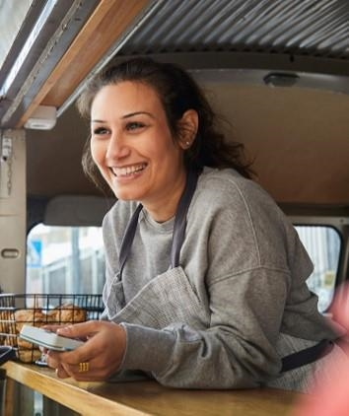
Opzet bijeenkomst
1) Interactieve dialoog over de arbeidsparticipatie van vrouwelijke statushouders
2) Delen van kennis en inzichten over wat het begeleiden van vrouwelijke statushouders naar de arbeidsmarkt vraagt van professionals
3) Oefenen aan de hand van diverse werkvormen met gespreksvaardigheden en het in kaart brengen van de behoefte van vrouwelijke statushouders ten aan zien van werk.

Slide 3
Doelen Bijeenkomst
Je krijgt inzicht in de kansen en uitdagingen van vrouwelijke statushouders
Je krijgt inzicht in de complexiteit van het begeleiden van kwetsbare groepen naar werk
Je denkt na over je eigen kaders ten aanzien statushouders & werk
Je oefent gespreksvaardigheden met kwetsbare groepen
<nummer>

Slide 4
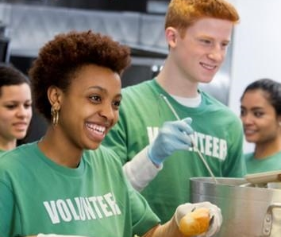
Lage arbeidsparticipatie van vrouwelijke statushouders
Beheersing van de Nederlandse taal
Zorgtaken
Professional focust op de man bij de bemiddeling naar werk
Onderwaardering diploma’s of vaardigheden
Sommige vrouwen hebben geen werkervaring of relevante opleiding
Discriminatie op de arbeidsmarkt
Syrische vrouwen en de hordes op weg naar werk en succes - NIDI
Notes:
Het kan zijn dat de aanwezigen het verschil niet weten tussen statushouders, vluchtelingen en nieuwkomers. Hoewel deze lesbrief hier geen aandacht aan besteed, kan het zinvol zijn om hier toch aandacht aan te schenken. Mijn ervaring is dat het goed werkt als je aan de studenten vraagt wie weet wat het verschil is tussen een vluchteling, een statushouder en een nieuwkomer. Zo activeer je meteen aan het begin de studenten en is de kans groot dat ze actief meedoen en ook vragen stellen.

Slide 5
Vrouwelijke statushouders
De vrouwelijke statushouder bestaat niet
Zij verschillen van elkaar:
Leeftijd
Gezinssamenstelling
Land van herkomst
Cultuur
Religie
Werkervaring
Opleidingsniveau
……………….
Notes:
Wie kan nog meer assen van verschil bedenken?

Slide 6
Belang van duurzaam passend werk
Duurzaam passend werk draagt bij aan:
Economische zelfstandigheid;
Persoonlijke ontwikkeling;
Sociale verbindingen;
Gezondheid en welzijn.
Deelname aan de samenleving
Dit is van belang voor individu én samenleving.
Notes:
Vraag aan de groep: hoe belangrijk is dit voor jou?

Slide 7
Werkvorm: Positieve brainstorm
Notes:
Zie werkvorm

Slide 8
Thema werk & inkomen
Wat vraagt de begeleiding van de vrouwelijke statushouder naar werk van de professional?
Arbeidstoeleiding vrouwelijke statushouders heeft tijd en ruimte nodig – Sociale Vraagstukken
Notes:
Na een korte terugkoppeling van de werkvorm is het tijd om iets meer te verdiepen in het werk van de professional. Hier kun je een koppeling maken naar hun toekomstig beroep.

Slide 9
Ervaringen van vrouwelijke nieuwkomers bij arbeidstoeleiding
Tijd nodig om “te landen”
Schoonmaakwerk heeft negatieve betekenis
“Je bent onzeker over alles, maar vooral over je taal”
“Je kan niet kiezen als je de verschillende mogelijkheden niet kent”
Veel vrouwen willen hier een nieuwe rol innemen
Zijn zich heel bewust van de groep waartoe ze worden gerekend
Veel vrouwen hebben veel zorgtaken
Zij ervaren grote verschillen tussen publieke professionals
Notes:
Tussen haakjes staan de citaten die opgehaald zijn tijdens het onderzoek participatie met perspectieven.

Slide 10
Ervaringen van de Professional bij arbeidstoeleiding
Diversiteit onder vrouwen is groot
Begeleiden van vrouwen kost tijd
Hoge caseload
Groot verloop publieke professionals
Geen vastgelegde werkwijze
Handelingsverlegenheid ten aanzien van de man-vrouw relatie
Beperkte contacten op de arbeidsmarkt bij de zogenaamde vrouwenberoepen.
Notes:
Kortom, het begeleiden van deze vrouwen is complex en doet een beroep op het professioneel handelen. Kun je dit ook koppelen aan het professioneel handelen dat aangeleerd wordt binnen de opleiding van de studenten?

Slide 11
Grote verschillen tussen handelingswijze van de professionals
Deze verschillen worden veroorzaakt door:
Verschil in werkwijze tussen gemeenten
Verschil in houding van de professional t.a.v. de betekenis van werk
Broodbaan of droombaan
Verschil in begeleidingsstijl

Slide 12
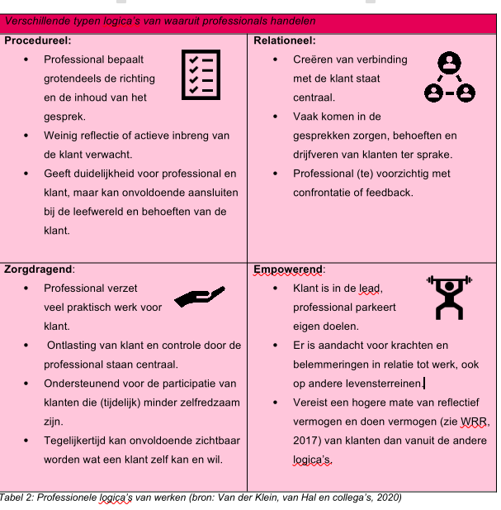
Verschillende begeleidingsstijlen van professionals
De verschillende begeleidingsstijlen kunnen worden ingedeeld in 4 logica’s:
Van Hal en Lengkeek (2022)
Iedere logica bevat vaak onbewuste aannames over de rol van de professional, in dit geval ten aanzien van vrouwelijke statushouders en wat voor hen passende begeleiding is.
Procedurele Logica
Relationele logica
Zorgdragende logica
Empowerende logica
zie artikel van van Hal en Lengkeek (2022)
Notes:
Leg de verschillende logica’s uit. Ter verduidelijking kun je ook vragen naar voorbeelden aan de studenten. Of wat zij herkennen of prettig zouden vinden. Om begeleid te worden, maar ook hoe zij hun eigen handelen als toekomstig professional zien.
van Hal en Lengkeek (2022) artikel Vaklad Toegepaste Psychologie (002).pdf (openresearch.amsterdam)

Slide 13
Thema werk & Inkomen
Deel B: Op interactieve wijze oefenen met gespreksvaardigheden
Notes:
Na een korte pauze is het tijd om daadwerkelijk aan de slag te gaan met de werkvormen.

Slide 14
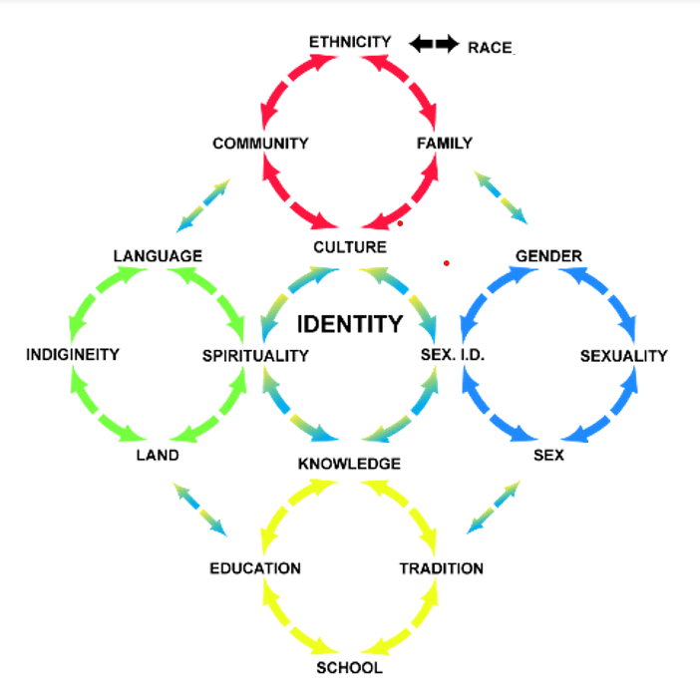
Identiteitswerk
Zijn wie je bent in een nieuwe context
Verlieservaring: bezittingen, status, rol, thuisgevoel
‘Herkenbaar zijn’ voor jezelf en belangrijke anderen
Interactie met context -> context onduidelijk, nieuw
Identiteitswerk: jezelf opnieuw uitvinden.
Wie ben ik? Wat kan ik? Wie wil ik zijn?
Bron afbeelding: ID wheel
<nummer>
Notes:
Mensen die vluchten laten niet alleen hun huis, hun bezittingen achter, maar ook een deel van wie ze waren, van hun identiteit. Denk aan de status die ze hadden, de rol die ze hadden in hun gemeenschap, het beroep dat ze thuis uitoefenden, de rol in hun gezin en familie. Vaak veranderen deze zaken drastisch zodra ze in een ander land wonen. Ze moeten zichzelf opnieuw uitvinden: wie ben je, wat kun je en wie wil je zijn? Dit in een context die vaak compleet anders is dan voorheen. Precies dit proces van uitvinden en vormgeven, het ‘in relatie tot de omgeving een zelfbeeld vormen’ noemen we identiteitswerk.
BIJVOORBEELD: opleiding, werk, status, thuis al jaren goede baan, behorend tot hogere sociale klasse. Hierdoor zelfverzekerd, optimistisch. Hier blijkt opleiding niet echt te tellen, taal is moeilijk, mensen denken dat je dommer bent dan je je voelt -> geen goede baan, moeite met überhaupt leuk werk vinden. Je wordt niet meer gezien als iemand met verstand van zaken op een bepaald gebied, maar als iemand met een achterstand, waaraan gesleuteld moet worden. Je bent onzeker over hoe je hier kunt meetellen op je eigen niveau, maakt je zorgen over of je kinderen wel kunnen studeren straks. Iemand moet opnieuw uitvinden op welke manier ze haar eerdere gevoel van trots op wie ze was, wat ze had bereikt, wat ze kon, kwijt kan in deze nieuwe context. Op welke manier kun je die dingen kwijt, zichtbaar maken, inzetten? Hoe zien andere mensen je, hoe verhoud je je daartoe? Hoe wil je dat andere mensen je zien, hoe kun je dat aanpakken, waar kom je tot je recht?
Bron afbeelding: https://fairygodboss.com/career-topics/identity-wheel
<nummer>

Slide 15
Andere context – ander zelfbeeld
“In hun thuisland hebben ze zich gericht op veiligheid van zichzelf en hun gezin. Er was voor veel van hen geen mogelijkheid om te werken of studeren. Hier [in NL] kan dit wel.”
“Het betekent niet dat je een slechte moeder bent als je aan het werk bent, want dat beeld hebben ze. Maar ik zeg juist: doordat je werkt ben je een voorbeeld voor je kinderen en ben je onafhankelijk.”
“Ze komen nu hier en er wordt wel ook iets van ze gevraagd daarin, dat vraagt veel meer dan alleen een werkplek zoeken. Dat vraagt voorbereiding, bewustwording, mensen moeten daar ook een soort van identiteit vormen, ja dat stuk dat gaat van ons dan ook iets vragen.”
Notes:
Deze citaten illustreren de wijze waarop identiteitswerk tot uitdrukking komt in het denken van de vrouwen en de professional.

Slide 16
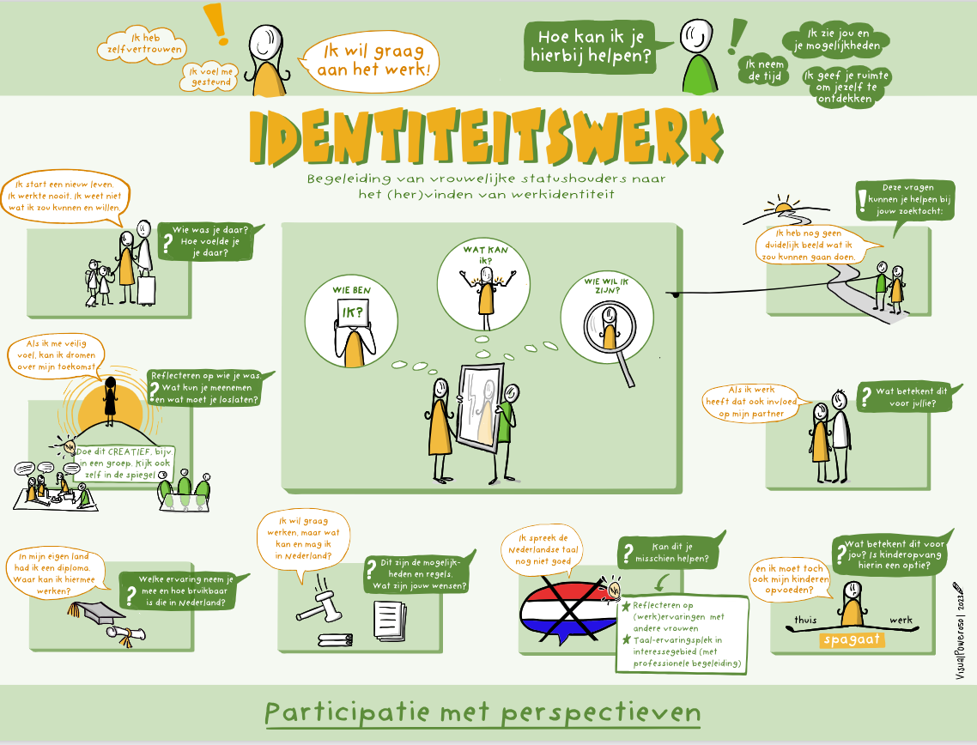
Als je vlucht, kom je in een andere context. Alles is anders: het land, de gewoonten – maar ook je rol binnen de familie, je baan, inkomen, waarde van je opleiding, de taal waarin je je moet redden. Je moet jezelf opnieuw uitvinden.
Het is belangrijk dat de moeite die deze stap kost, wordt herkend en erkend. Een professional kan hierbij helpen door aandacht te geven te geven aan vraagstukken als: wie was je, wie ben je en wie wil je zijn. Er is een kennisclip gemaakt waarin onderzoeker Suzanne van Hees uitleg geeft over de praatplaat en hoe publieke professionals deze kunnen inzetten.
Bekijk de kennisclip
Download de plaat Identiteitswerk

Slide 17
Werkvorm: In de spreekkamer bij de klantmanager deel 1
Notes:
Gebruik hiervoor de uitwerking in de lesbrief

Slide 18
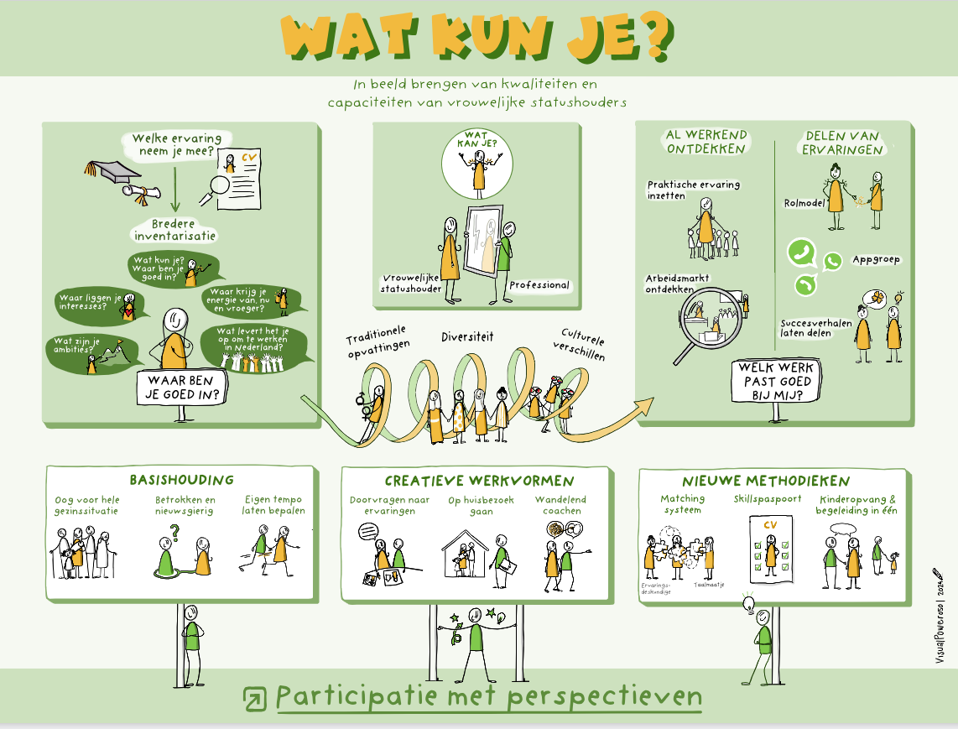
Deze praatplaat is ontwikkeld voor en door professionals om kwaliteiten en capaciteiten van vrouwelijke statushouders in beeld te brengen.
Ook bij deze praatplaat is een kennisclip gemaakt voor professionals.
Download de plaat "wat kun je"
Bekijk de kennisclip

Slide 19
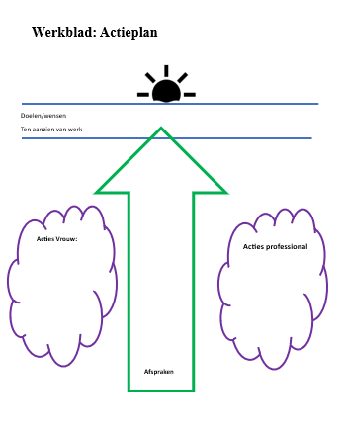
Werkvorm: In de spreekkamer van de klantmanager deel 2
Notes:
Werkblad te vinden als bijlage van de lesbrief

Slide 20
Nabespreking opdracht
Korte pitch van het actieplan per groepjes
Notes:
Stimuleer het open bespreken van de oplossingen en plannen. Benoem ook hier dat het begeleiden van een vrouwelijke statushouder naar werk een gezamenlijke inspanning: die van de vrouw, haar eventuele gezin/familie, de gemeente, werkgevers en de professional. ook zou je hier de vraag kunnen stellen of dit ook zou werken voor andere vrouwen.

Slide 21
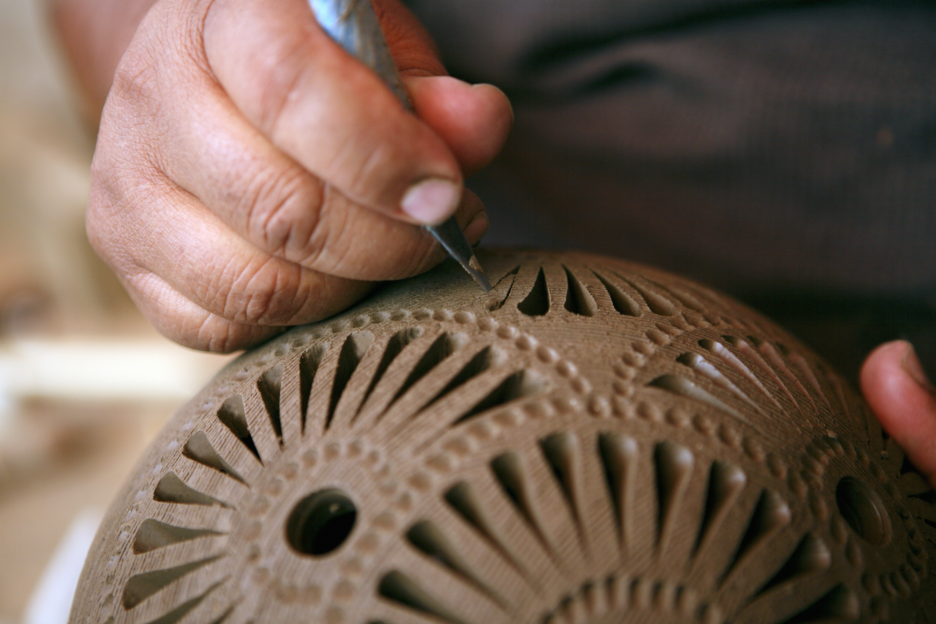
Nabespreking bijeenkomst
Wat vond je van deze bijeenkomst?
Wat neem je mee naar huis?
Met welk gevoel loop je nu naar buiten?

Slide 22
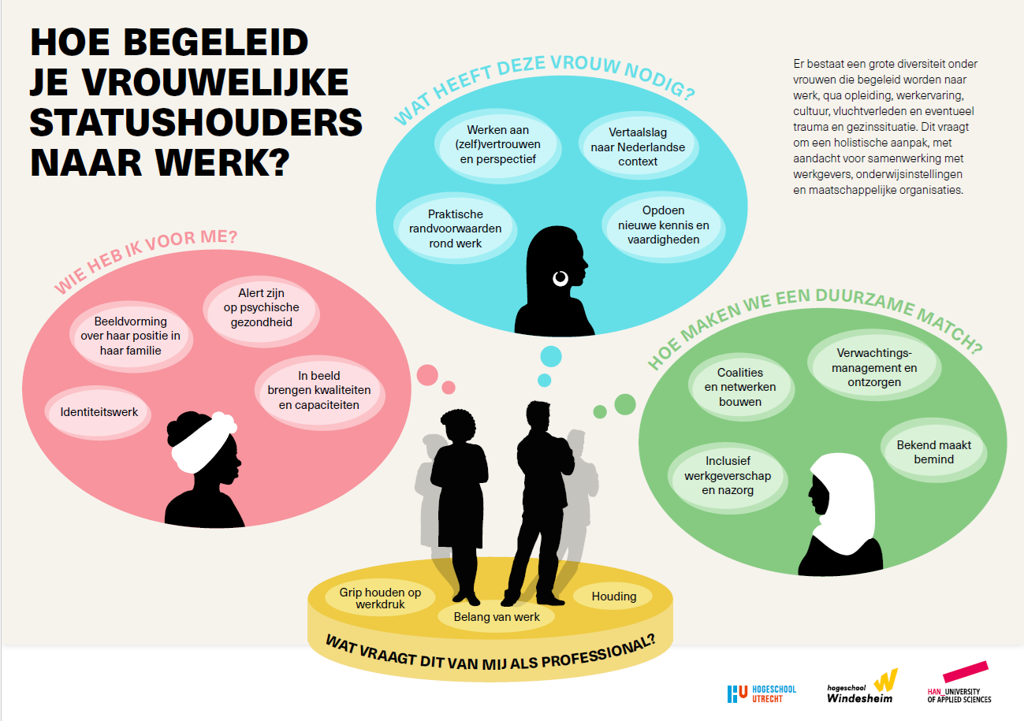
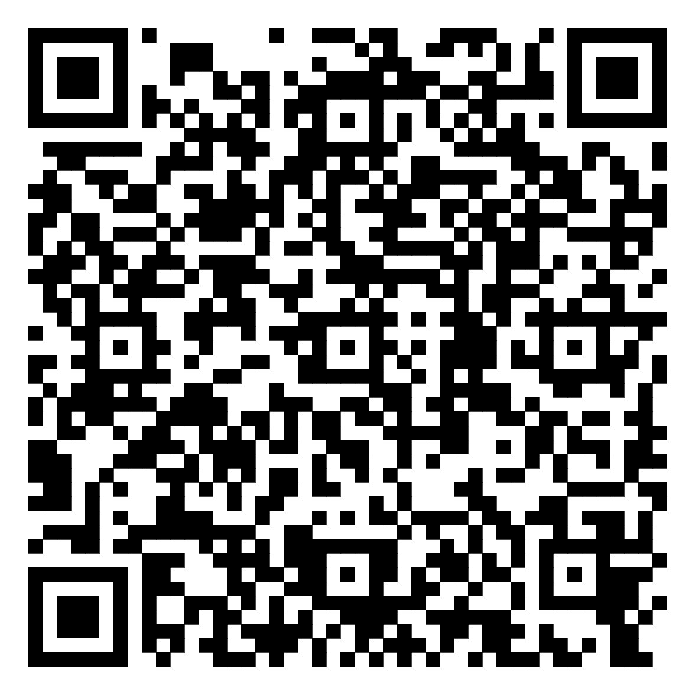
Meer weten? Bekijk de handreiking
Download de handreiking
Notes:
Ik ben heel benieuwd hoe deze les is geweest en wat je er van vond.
Laat het me weten. Simone.Boogaarts@han.nl

Slide 23
Colofon
Titel: Lesbrief: Hoe begeleid je vrouwelijke statushouders naar werk?
Auteurs: Simone Boogaarts, Suzanne van Hees & José Renkens.
Uitgever: Hogeschool van Arnhem en Nijmegen, lectoraat Arbeid en gezondheid
Plaats van uitgave: Nijmegen. Jaar van uitgave: 2024
Contact Simone Boogaarts: Simone.Boogaarts@han.nl
Onderzoeksproject:
Participatie met perspectieven: Vrouwelijke statushouders begeleiden naar werk.
Dit onderzoek is een gezamenlijk product van het lectoraat Arbeid en gezondheid van de Hogeschool Arnhem en Nijmegen, het lectoraat Organiseren van waardig werk van Hogeschool Utrecht en het lectoraat Sociale Innovatie van Windesheim. Onderzoekers: Suzanne van Hees (projectleider), Simone Boogaarts, Leendert de Bell, Sjiera de Vries, Francien Lange, José Renkens, Floor ten Holder, Jessica Vermeij.
Voor alle opbrengsten van het project zie:
https://www.han.nl/projecten/2024/arbeidstoeleiding-vrouwelijke-statushouders/
Het project is tot stand gekomen met financiering van het Nationaal Regieorgaan SIA, subsidie Raak Publiek-onderzoek.
Creative commons: Deze publicatie van de HAN valt onder een Creative Commons Naamsvermelding 4.0 Internationaal-licentie. Dit betekent dat de kennis uit deze publicatie hergebruikt mag worden als basis voor de ontwikkeling van nieuwe kennis mits de naam van de auteurs en/of de HAN hierbij vermeld wordt.
September 2024

